Slide 1
IES CARLOS III
De Toledo
Programa de Intercambio Escolar
Exchange with
SEVN HILLS High School
Cincinnati, OHIO
del 13 al 29 de septiembre 2019
17 días / 15 noches

Slide 2
¿POR QUÉ UN INTERCAMBIO?
Posibilidad por conexión profesional con profesorado de este centro.
Oportunidad para nuestros estudiantes (idioma, perspectiva cultura, historia, experiencia vital…)
Posibilidad de afianzar un proyecto inter-centros en el tiempo.
Ganar en autonomía y responsabilidad
Flexibilidad, tolerancia y reflexión.

Slide 3
Prométour Educational Tours
AGENCIA
Empresa Internacional
Fundada en 1992 en Montreal
Oficinas en Europa y Norte América
Especializados en viajes lingüísticos desde el año 2000
SERVICIOS
Contacto, vuelos, seguro, traslados, alojamiento, cenas, guía durante las excursiones

Slide 4
¿Por qué Prométour?
Agencia que trabaja con Seven Hills
Agencia especializada en viajes a EEUU (seguros (especialmente por el seguro médico), transportes etc.)
Buenas referencias

Slide 5
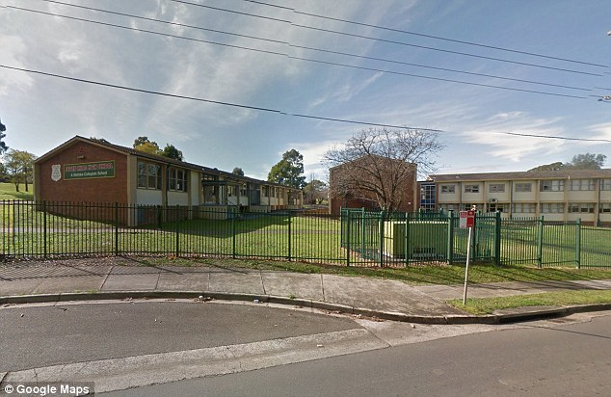
SEVEN HILLS HIGH SCHOOL CINCINNATI (OHIO) https://sevenhills-h.schools.nsw.gov.au/
¿Dónde?

Slide 6
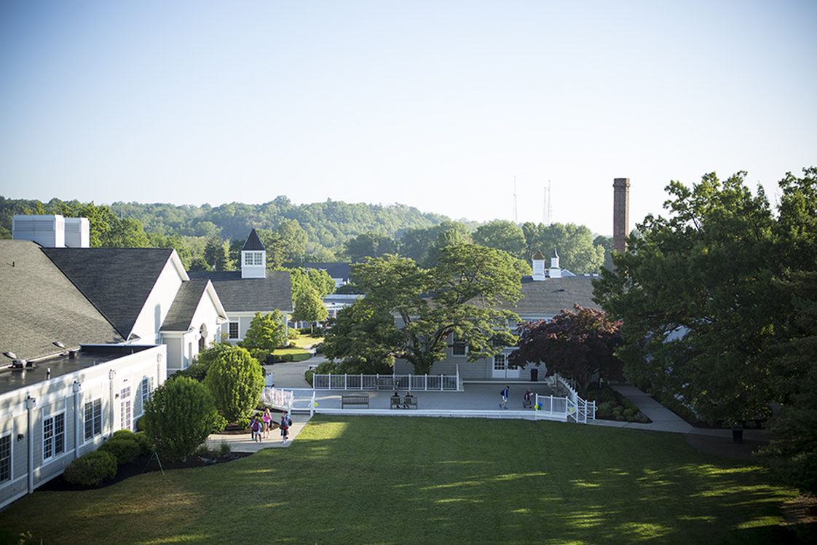
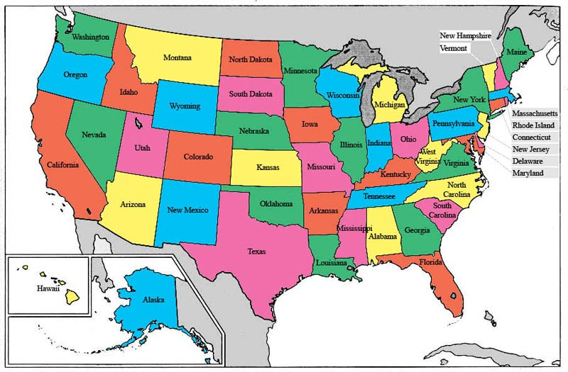
OHIO 7 HILLS HIGH SCHOOL
https://www.7hills.org/

Slide 7
Alumnado:
1º de bachillerato (Máximo 25 alumnos)
Los alumnos americanos (entre 15 y 17 años)
Profesores:
Aurora Rubio Gil
José Eugenio Punzón

Slide 8
IES CARLOS III Fase 1 SEVEN HILLS HIGH SCHOOL
EMPAREJAMIENTOS (Perfiles)
CONTACTOS ENTRE ALUMNOS
FACEBOOK, TWITTER...
ACTIVIDADES DE PREPARACIÓN DEL VIAJE
PROYECTOS
VÍDEOS
PRESENTACIONES

Slide 9
IES CARLOS III Fases 2 & 3 SEVEN HILLS HIGH SCHOOL
IES Carlos III a The Seven Hills High School
13 al 29 Septiembre 2019
The Seven Hills
High School a
IES Carlos III
(21 de mayo al 4 de junio 2020)

Slide 10
EE.UU DÍA 1- CINCINNATI
Salida del grupo para volar a EE.UU.
Llegada del grupo en el aeropuerto de Cincinnati.
Recogida en autobús privado y traslado al colegio americano en Cincinnati, en el Estado de Ohio (50 km/30 min).
Distribución de los alumnos con las familias americanas y alojamiento

Slide 11
EE.UU DÍA 2 al 10- CINCINNATI
Días 2 & 3 : Fin de semana en familia
Días: 4 al 8 :Programa de intercambio
Por las mañanas, desayuno y asistencia a clase con los compañeros estadounidenses.
Tardes para actividades culturales y deportivas con los compañeros.
Regreso a la familia de acogida, cena y alojamiento
Días 9 & 10 : Fin de semana en familia
Días 11 al 14: Programa de intercambio

Slide 12
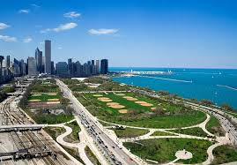
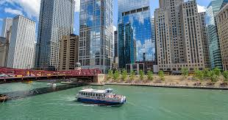
EE.UU- DÍAS 15 & 16: CHICAGO - ESPAÑA
Día 15: Excusión a Chicago
Despedida de nuestro compañeros americanos y traslado Chicago
Visitaremos la fuente de Buckingham, nos dirigiremos a Millenium Park
Alojamiento en el Hotel
Día16: Vuelta a España
Visita libre por Chicago
Traslado hacia el aeropuerto de Chicago
Vuelo hacia Europa. Cena y noche a bordo
Día 17: Llegada a España

Slide 13
Resumen de Coberturas MODULAR PLUS PROMETOUR
Asistencia médica y sanitaria en España y Andorra | 1.000 €
Asistencia médica y sanitaria en Europa y Resto del Mundo: | 150.000 €
Repatriación o transporte de heridos y/o enfermos | ILIMITADO
Repatriación de hasta dos acompañantes del asegurado repatriado | ILIMITADO
Desplazamiento de un familiar en caso de hospitalización superior a 5 días | ILIMITADO
Regreso anticipado por hospitalización superior a 2 días | ILIMITADO
Gastos de ANULACIÓN de viaje no iniciado | 2.400 €
Exclusión para anulacion: Enfermedades mentales, psíquicas o nerviosas y depresiones, con o sin hospitalización, del asegurado

Slide 14
Precio: 1685€

Slide 15
EL PRECIO INCLUYE:
• Vuelo de i/v con maleta facturada de 20 kg: España - USA – España-Tasas incluidas
• Traslados
• Seguro médico y de pérdida de equipaje incluido con Innovac.
Durante la excursión de 2 días a Chicago:
• Alojamiento en habitaciones triples/ cuádruples (camas dobles) en hotel 2/3*con desayuno
• Traslado en autobús privado de 7 Hills a Chicago
• Transfers del hotel al aeropuerto de Chicago
* Actividades de pago en Chicago

Slide 16
EL PRECIO NO INCLUYE:
• Almuerzos durante los dos días en Chicago
• Cena en Chicago

